Slide 1

CSS - Cascading Style Sheets - Folhas de Estilo em Cascata

Slide 2
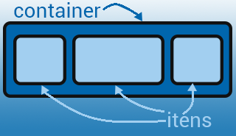
Layout FLEXBOX
O CSS Flexible Box Layout, conhecido como Flexbox, é um modelo de layout da Web CSS3. Está no estágio de recomendação de candidatos do W3C. O layout flexível permite que os elementos responsivos dentro de um contêiner sejam organizados automaticamente, dependendo do tamanho da tela.
Fonte: https://www.w3schools.com/css/css3_flexbox.asp

Slide 3
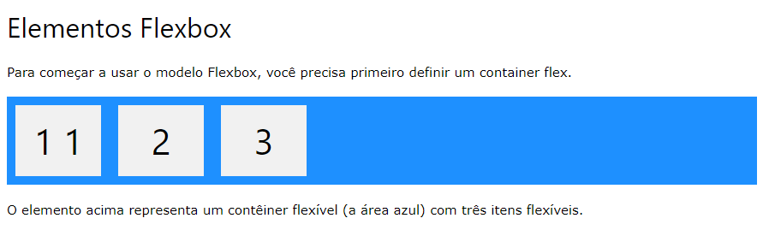

Slide 4
<!DOCTYPE html>
<html>
<head>
<title>Flexbox</title>
<link rel="stylesheet" href="ex01.css">
</head> <body>
<div class="flex-container">
<div>1</div>
<div>2</div>
<div>3</div>
</div>
</body>
</html>
.flex-container {
display: flex;
background-color: DodgerBlue;
}
.flex-container > div {
background-color: #f1f1f1;
margin: 10px;
padding: 20px;
font-size: 30px;
}
Arquivo CSS
Arquivo HTML

Slide 5
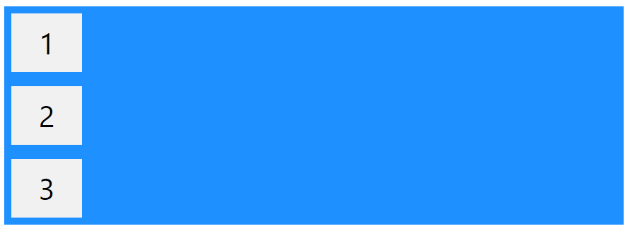
As propriedades do contêiner flexível são:
flex-direction
flex-wrap
flex-flow
justify-content
align-items
align-content
A propriedade flex-Direction define em qual direção o contêiner deseja empilhar os itens flexíveis.
O valor da coluna empilha os itens flexíveis verticalmente (de cima para baixo):
.flex-container { display: flex; flex-direction: column; }
Fonte: https://www.w3schools.com/css/css3_flexbox.asp

Slide 6
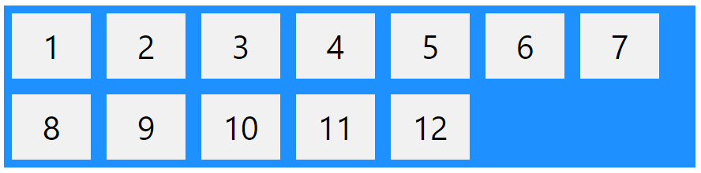
A propriedade flex-wrap
A propriedade flex-wrap especifica se os itens flex devem ser quebrados ou não.
Os exemplos abaixo têm 12 itens flexíveis, para demonstrar melhor a propriedade flex-wrap.
O valor de quebra especifica que os itens flexíveis serão quebrados, se necessário:
.flex-container { display: flex; flex-wrap: wrap; }
Fonte: https://www.w3schools.com/css/css3_flexbox.asp

Slide 7
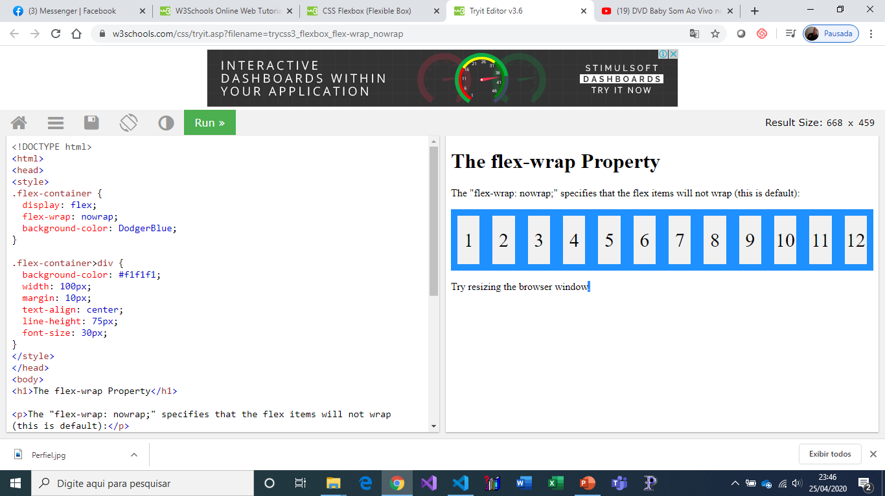
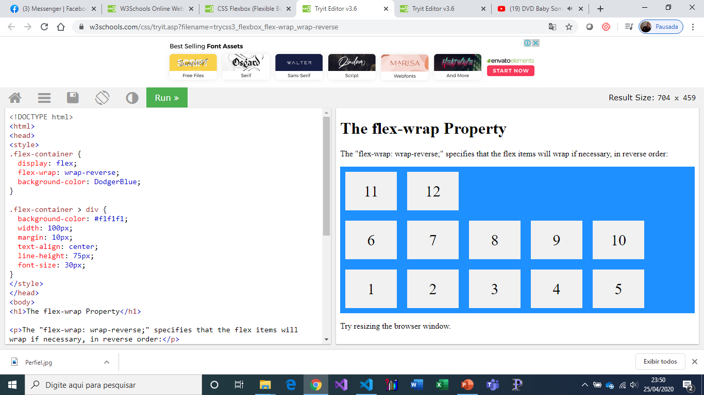
O valor nowrap especifica que os itens flex não serão quebrados (isso é o padrão):
.flex-container { display: flex; flex-wrap: nowrap; }
O valor de quebra reversa especifica que os itens flexíveis serão quebrados, se necessário, na ordem inversa:
.flex-container { display: flex; flex-wrap: wrap-reverse; }
Fonte: https://www.w3schools.com/css/css3_flexbox.asp

Slide 8
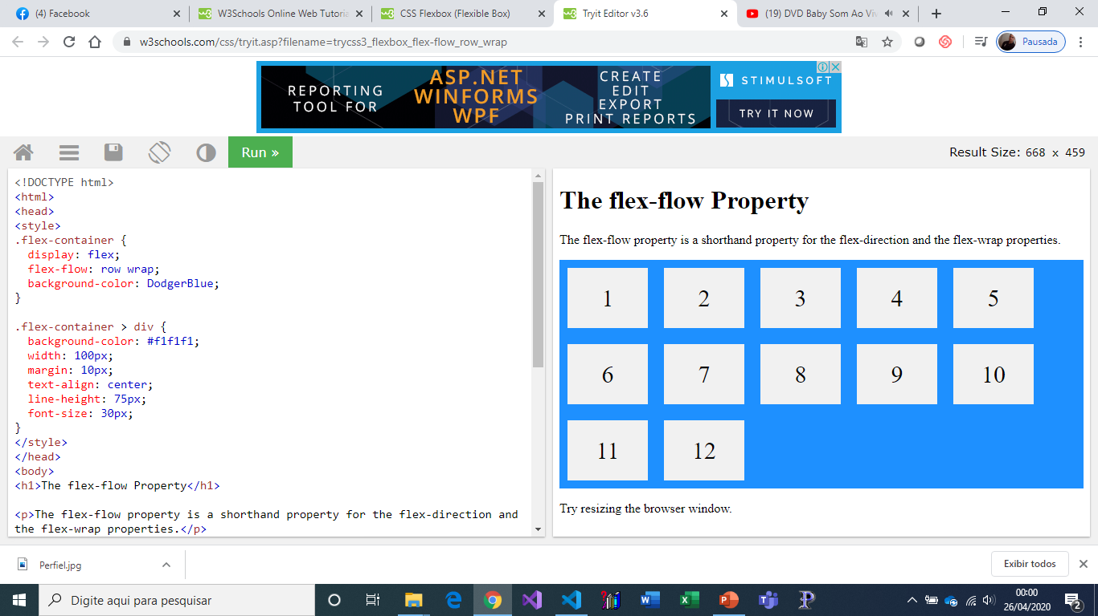
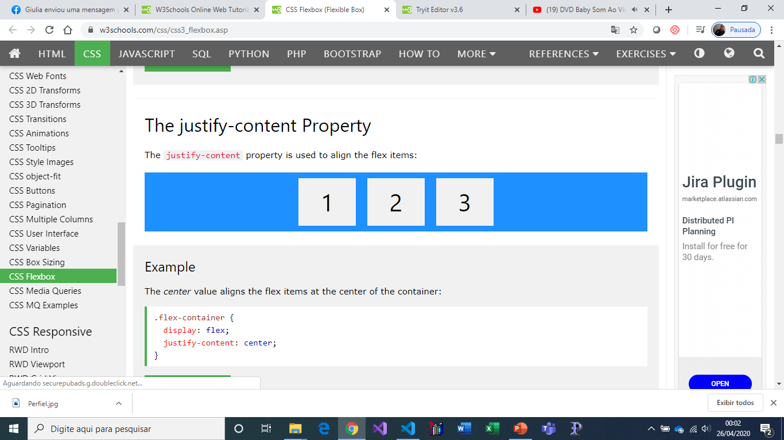
A propriedade flex-flow.
A propriedade flex-flow é uma propriedade abreviada para definir as propriedades flex-Direction e flex-wrap.
.flex-container { display: flex; flex-flow: row wrap; }
A propriedade justify-contente.
A propriedade justify-contente é usada para alinhar os itens flexíveis:
O valor center alinha os itens flexíveis no centro do contêiner:
.flex-container { display: flex; justify-content: center; }
Fonte: https://www.w3schools.com/css/css3_flexbox.asp

Slide 9
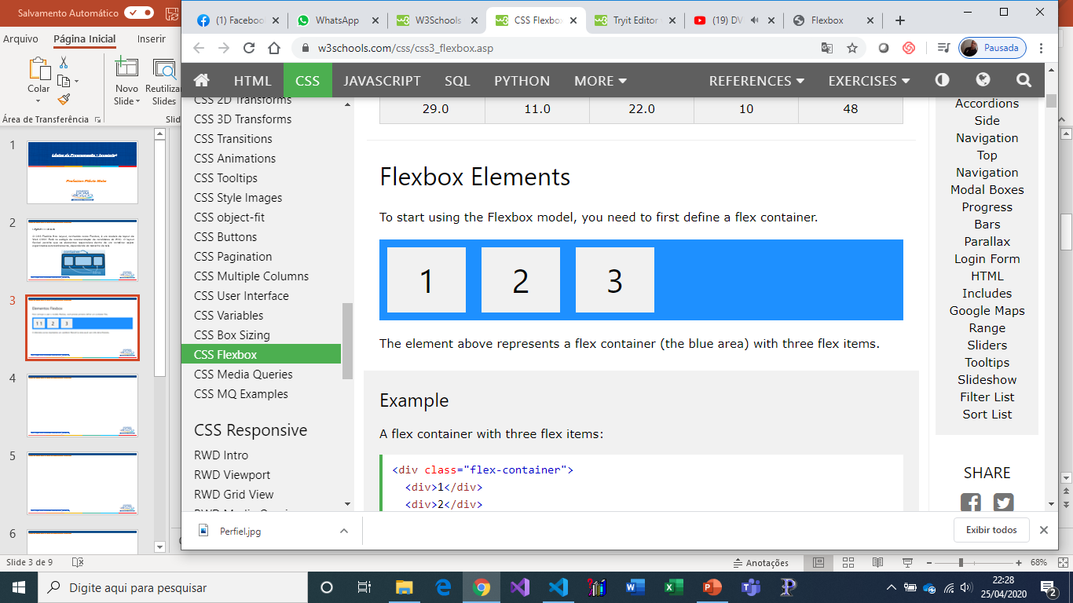
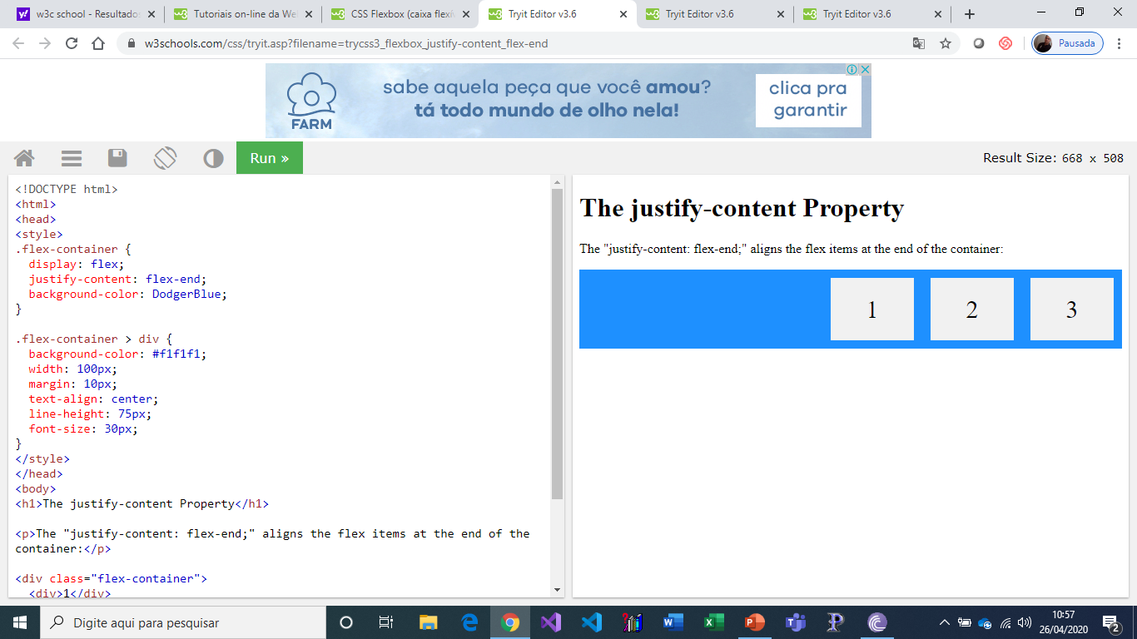
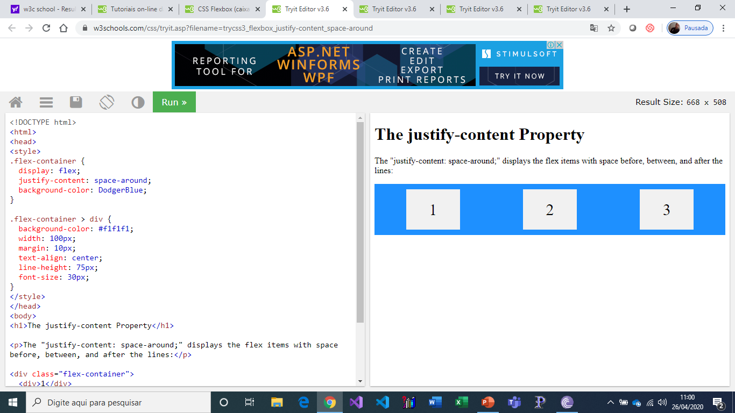
O valor flex-start alinha os itens flex no início do contêiner (este é o padrão):
.flex-container { display: flex; justify-content: flex-start; }
O valor de flex-end alinha os itens flex no final do contêiner
.flex-container { display: flex; justify-content: flex-end; }
O valor de space-around exibe os itens flexíveis com espaço antes, entre e depois das linhas:
.flex-container { display: flex; justify-content: space-around; }
Fonte: https://www.w3schools.com/css/css3_flexbox.asp

Slide 10
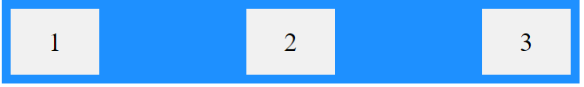
O valor de space-between exibe os itens flexíveis com espaço entre as linhas
.flex-container { display: flex; justify-content: space-between; }
Fonte: https://www.w3schools.com/css/css3_flexbox.asp

Slide 11
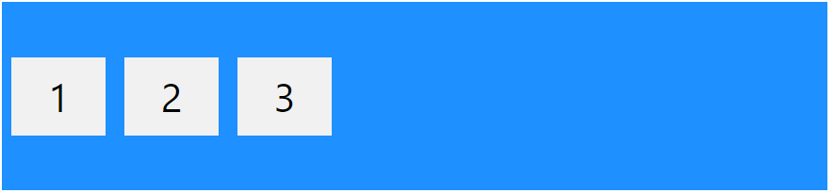
A propriedade align-items
A propriedade align-items é usada para alinhar os itens flexíveis verticalmente.
Nesses exemplos, usamos um contêiner de 200 pixels de altura para demonstrar melhor a propriedade align-items.
.flex-container { display: flex; height: 200px; align-items: center; }
Fonte: https://www.w3schools.com/css/css3_flexbox.asp

Slide 12
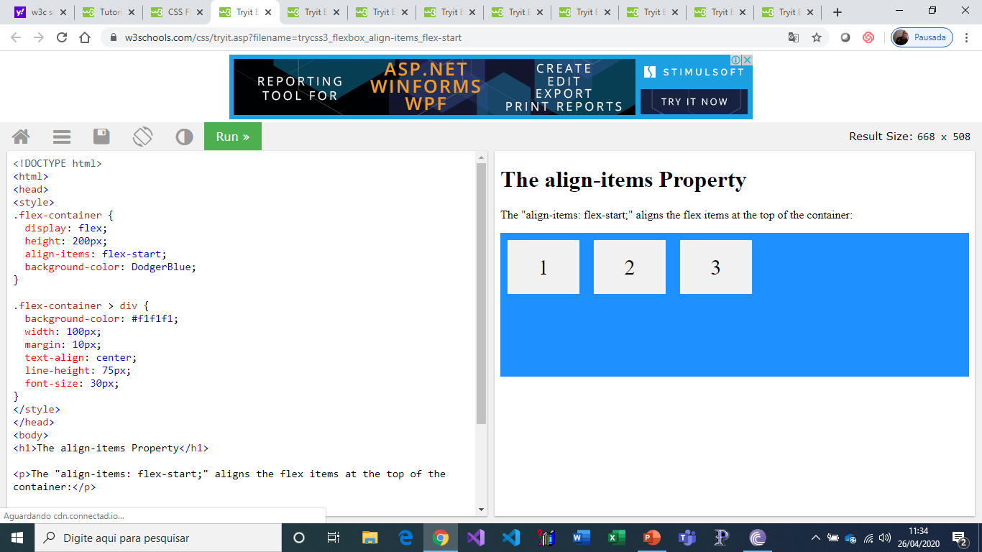
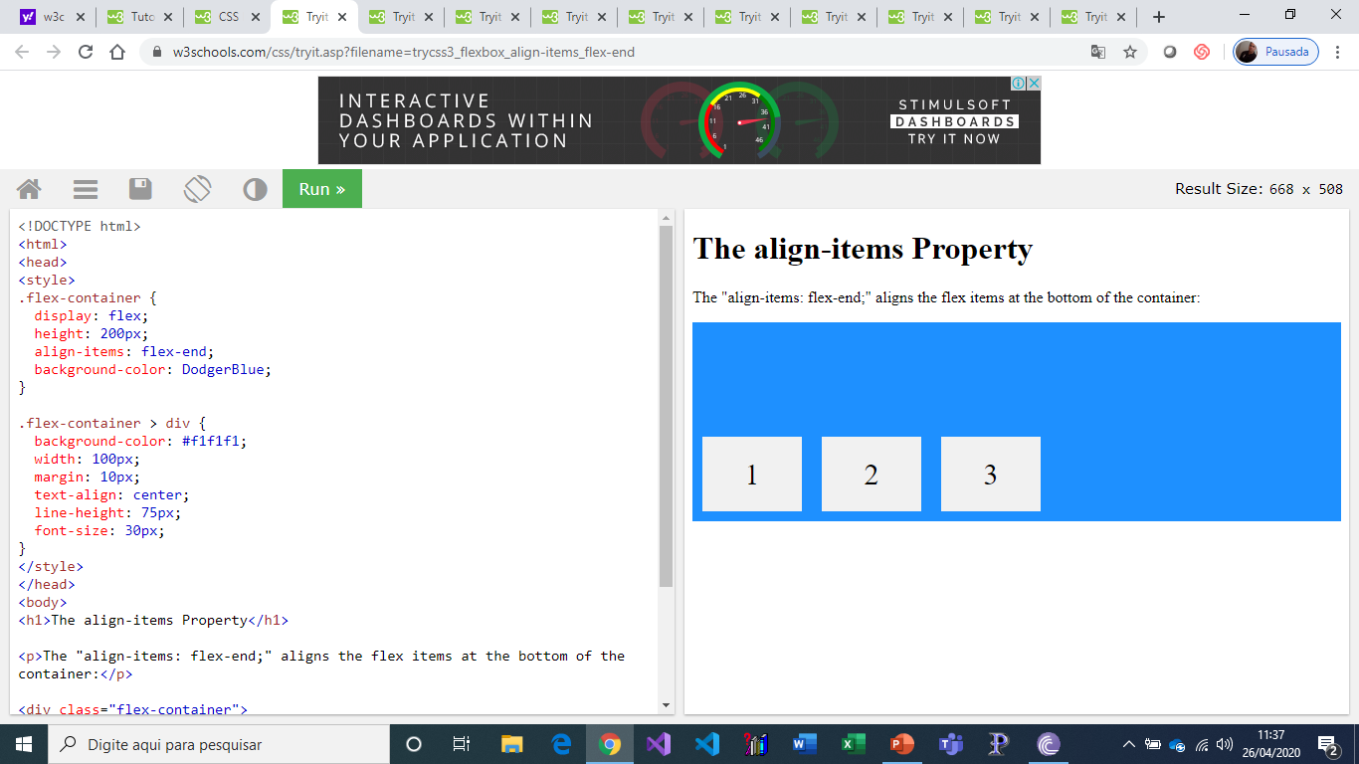
O valor flex-start alinha os itens flex na parte superior do contêiner:
.flex-container { display: flex; height: 200px; align-items: flex-start; }
O valor flex-end alinha os itens flexíveis na parte inferior do contêiner:
.flex-container { display: flex; height: 200px; align-items: flex-end; }
Fonte: https://www.w3schools.com/css/css3_flexbox.asp

Slide 13
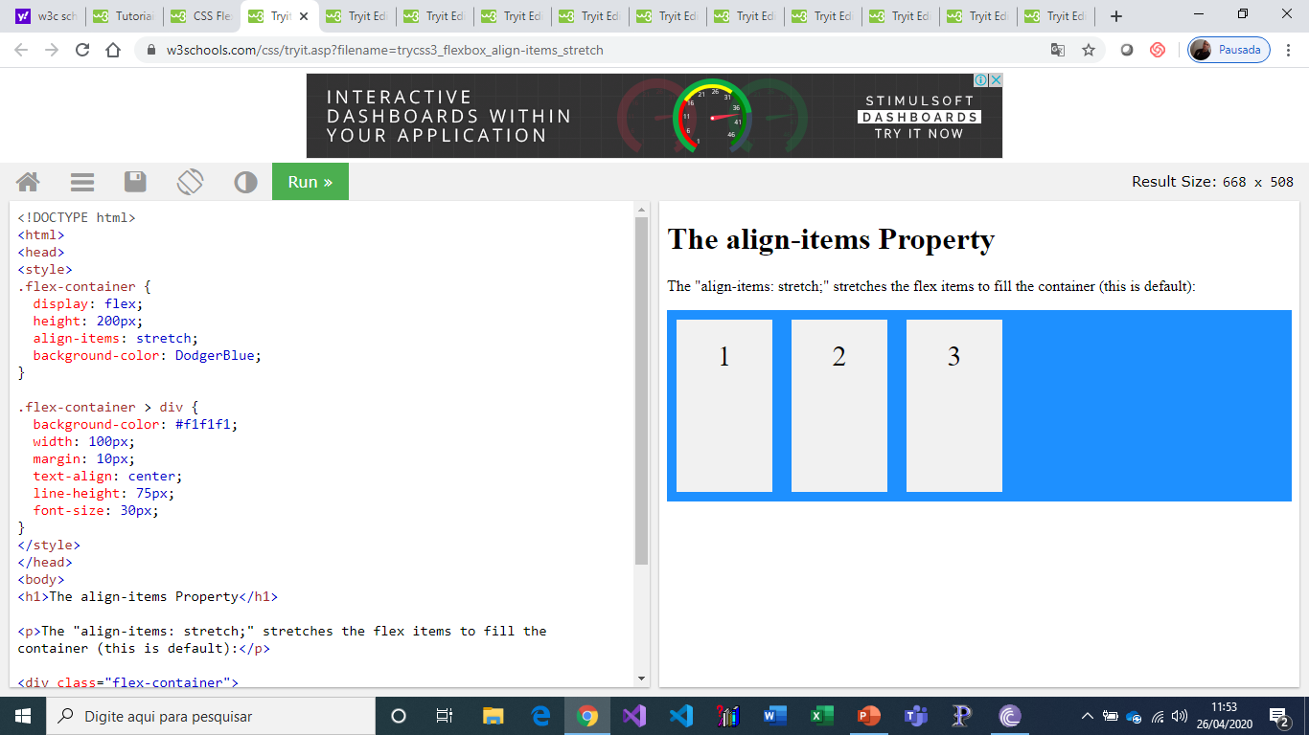
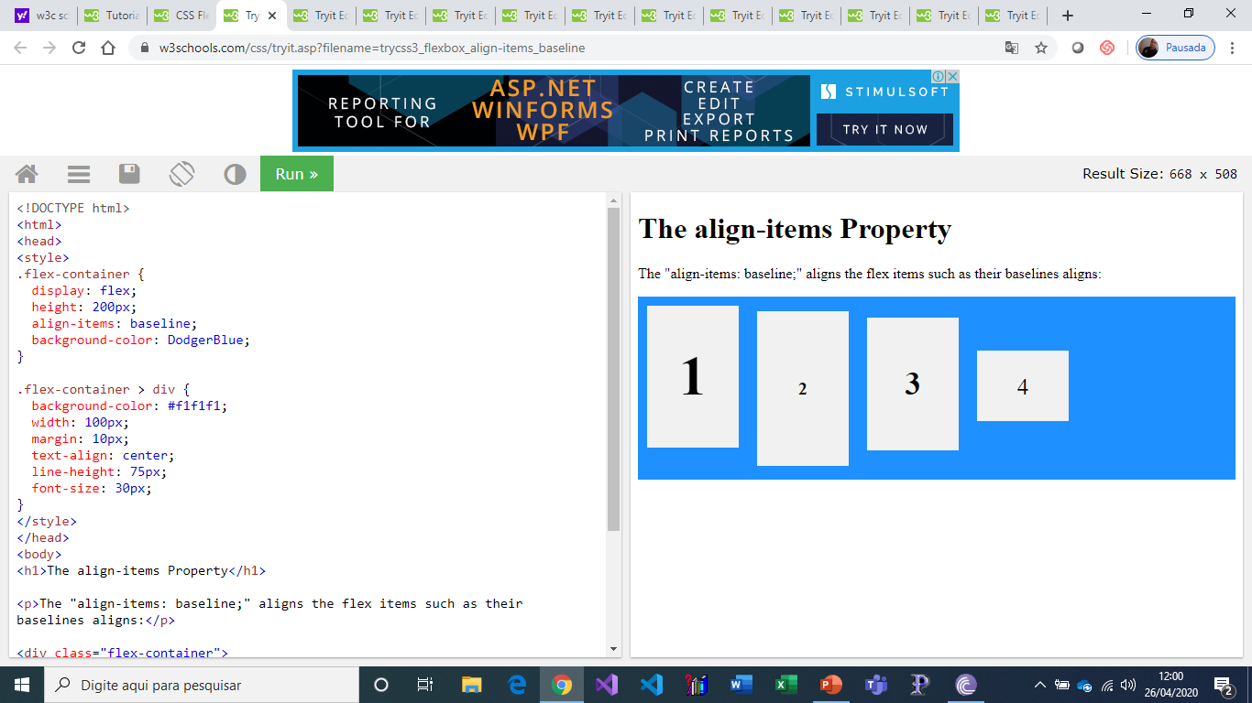
O valor de stretch estende os itens flexíveis para preencher o contêiner (isso é o padrão):
.flex-container { display: flex; height: 200px; align-items: stretch;
O valor da baseline alinha os itens flexíveis, como suas linhas de base
.flex-container { display: flex; height: 200px; align-items: baseline; }
Nota: o exemplo usa tamanho de fonte diferente para demonstrar que os itens são alinhados pela linha de base do texto

Slide 14
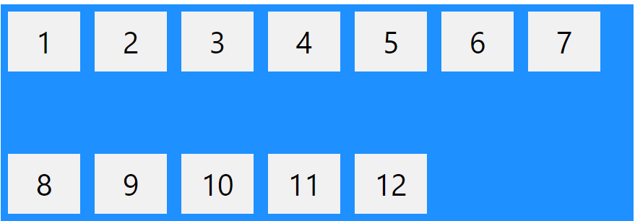
A propriedade align-content
A propriedade align-content é usada para alinhar as linhas flexíveis.
Nesses exemplos, usamos um contêiner de 600 pixels de altura, com a propriedade flex-wrap configurada para quebrar , para demonstrar melhor a propriedade align-content.
.flex-container { display: flex; height: 600px; flex-wrap: wrap; align-content: space-between; }

Slide 15
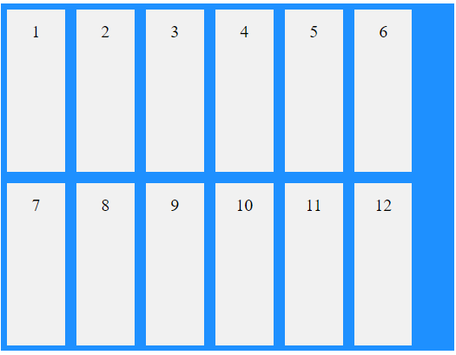
O valor do stretch estende as linhas flexíveis para ocupar o espaço restante (isso é o padrão):
.flex-container { display: flex; height: 600px; flex-wrap: wrap; align-content: stretch; }

Slide 16
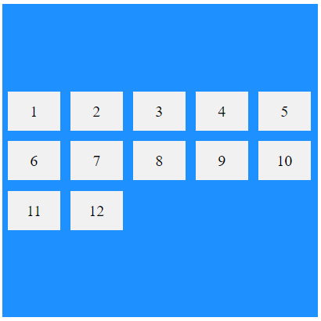
O valor center exibe as linhas flexíveis no meio do contêiner
.flex-container { display: flex; height: 600px; flex-wrap: wrap; align-content: center; }
Fonte: https://www.w3schools.com/css/css3_flexbox.asp

Slide 17
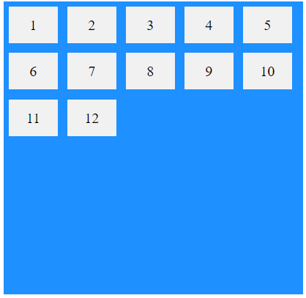
O valor flex-start exibe as linhas flexíveis no início do contêiner:
.flex-container { display: flex; height: 600px; flex-wrap: wrap; align-content: flex-start; }
Fonte: https://www.w3schools.com/css/css3_flexbox.asp

Slide 18
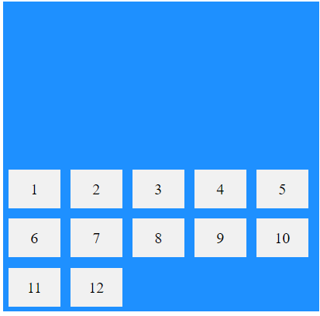
O valor flex-end exibe as linhas flexíveis no final do contêiner:
.flex-container { display: flex; height: 600px; flex-wrap: wrap; align-content: flex-end; }
Fonte: https://www.w3schools.com/css/css3_flexbox.asp

Slide 19
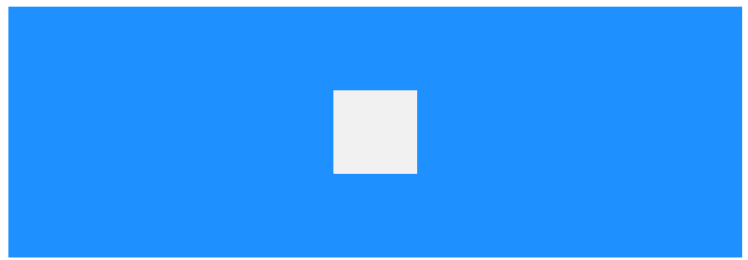
Centralização perfeita
No exemplo a seguir, resolveremos um problema de estilo muito comum: centralização perfeita.
SOLUÇÃO: defina as propriedades justify-contente align-items para centralizar, e o item flexível será perfeitamente centralizado:
.flex-container { display: flex; height: 300px; justify-content: center; align-items: center; }
Fonte: https://www.w3schools.com/css/css3_flexbox.asp

Slide 20
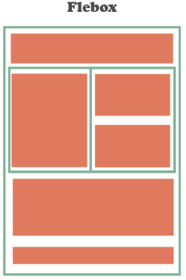

Criar os layouts usando flexbox
Layout 02
Layout 01

Slide 21
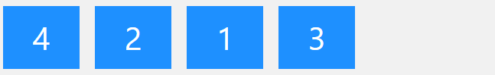
As propriedades do item flexível são:
order
flex-grow
flex-shrink
flex-basis
flex
align-self
A propriedade order especifica a ordem dos itens flexíveis.
<div class="flex-container"> <div style="order: 3">1</div> <div style="order: 2">2</div> <div style="order: 4">3</div> <div style="order: 1">4</div> </div>
O primeiro item flexível no código não precisa aparecer como o primeiro item no layout.
O valor do pedido deve ser um número, o valor padrão é 0.
Fonte: https://www.w3schools.com/css/css3_flexbox.asp

Slide 22
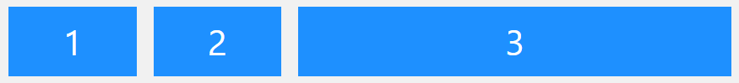
A propriedade flex-grow
A propriedade flex-grow especifica quanto um item flexível crescerá em relação ao restante dos itens flexíveis.
O valor deve ser um número, o valor padrão é 0.
<div class="flex-container"> <div style="flex-grow: 1">1</div> <div style="flex-grow: 1">2</div> <div style="flex-grow: 8">3</div> </div>
Fonte: https://www.w3schools.com/css/css3_flexbox.asp

Slide 23
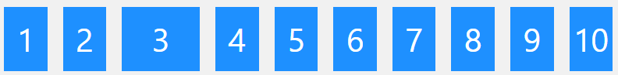
A propriedade flex-shrink
A propriedade flex-shrink especifica quanto um item flexível diminuirá em relação ao restante dos itens flexíveis.
O valor deve ser um número, o valor padrão é 1.
<div class="flex-container"> <div>1</div> <div>2</div> <div style="flex-shrink: 0">3</div> <div>4</div> <div>5</div> <div>6</div> <div>7</div> <div>8</div> <div>9</div> <div>10</div> </div>
Fonte: https://www.w3schools.com/css/css3_flexbox.asp

Slide 24
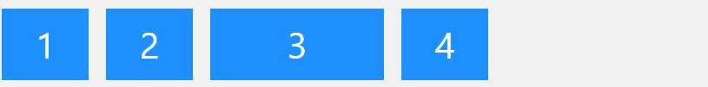
A propriedade de base flexível
A propriedade flex-basis especifica o comprimento inicial de um item flexível.
Defina o comprimento inicial do terceiro item flexível para 200 pixels:
<div class="flex-container"> <div>1</div> <div>2</div> <div style="flex-basis: 200px">3</div> <div>4</div> </div>
Fonte: https://www.w3schools.com/css/css3_flexbox.asp

Slide 25
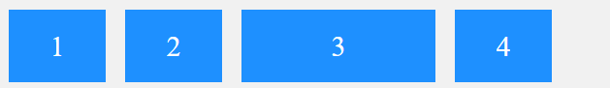
A propriedade flex
A propriedade flex é uma propriedade de abreviação para os flex-grow, flex-shrink e propriedades flex-basis.
Torne o terceiro item flexível não expansível (0), não reduzível (0) e com um comprimento inicial de 200 pixels:
<div class="flex-container"> <div>1</div> <div>2</div> <div style="flex: 0 0 200px">3</div> <div>4</div> </div>
Fonte: https://www.w3schools.com/css/css3_flexbox.asp

Slide 26
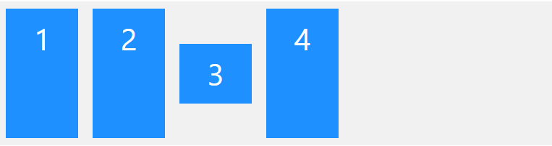
A propriedade align-self
A propriedade align-self especifica o alinhamento do item selecionado dentro do contêiner flexível.
A propriedade align-self substitui o alinhamento padrão definido pela propriedade align-items do contêiner .
Nestes exemplos, usamos um contêiner de 200 pixels de altura para demonstrar melhor a propriedade align-self :
Fonte: https://www.w3schools.com/css/css3_flexbox.asp

Slide 27
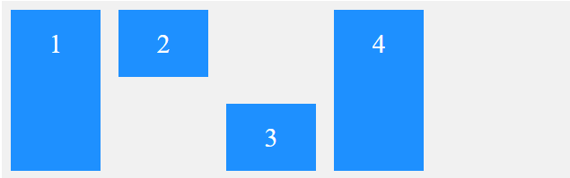
Alinhe o segundo item flexível na parte superior do contêiner e o terceiro item flexível na parte inferior do contêiner:
<div class="flex-container"> <div>1</div> <div style="align-self: flex-start">2</div> <div style="align-self: flex-end">3</div> <div>4</div> </div>
Fonte: https://www.w3schools.com/css/css3_flexbox.asp

Slide 28
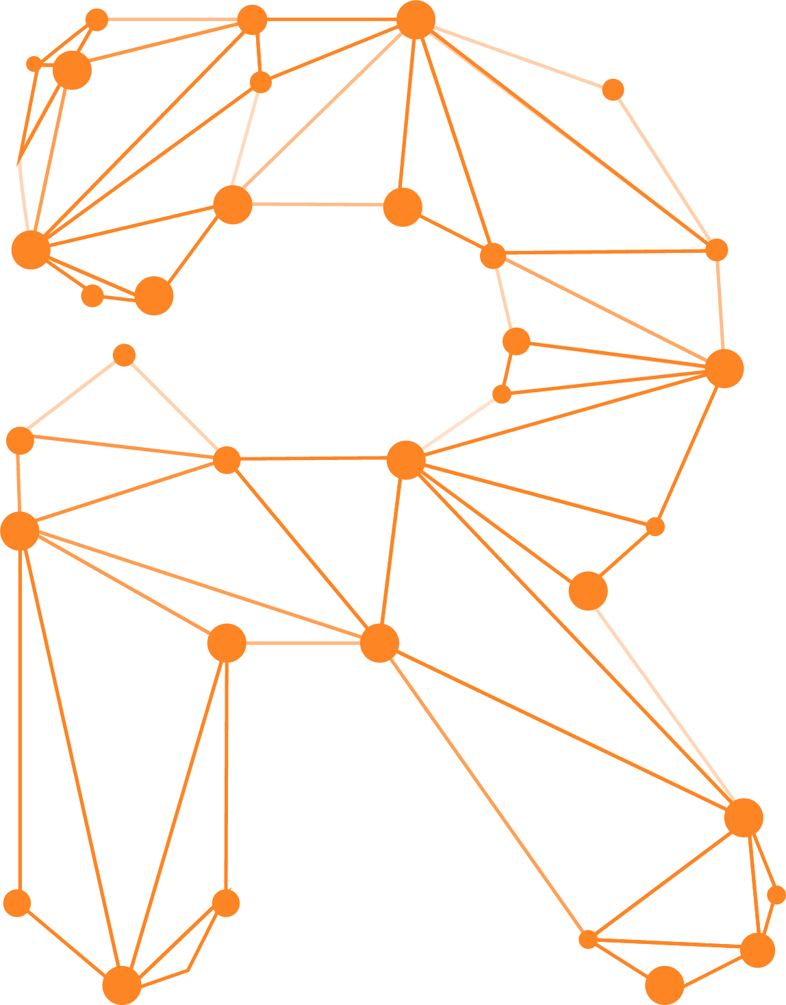
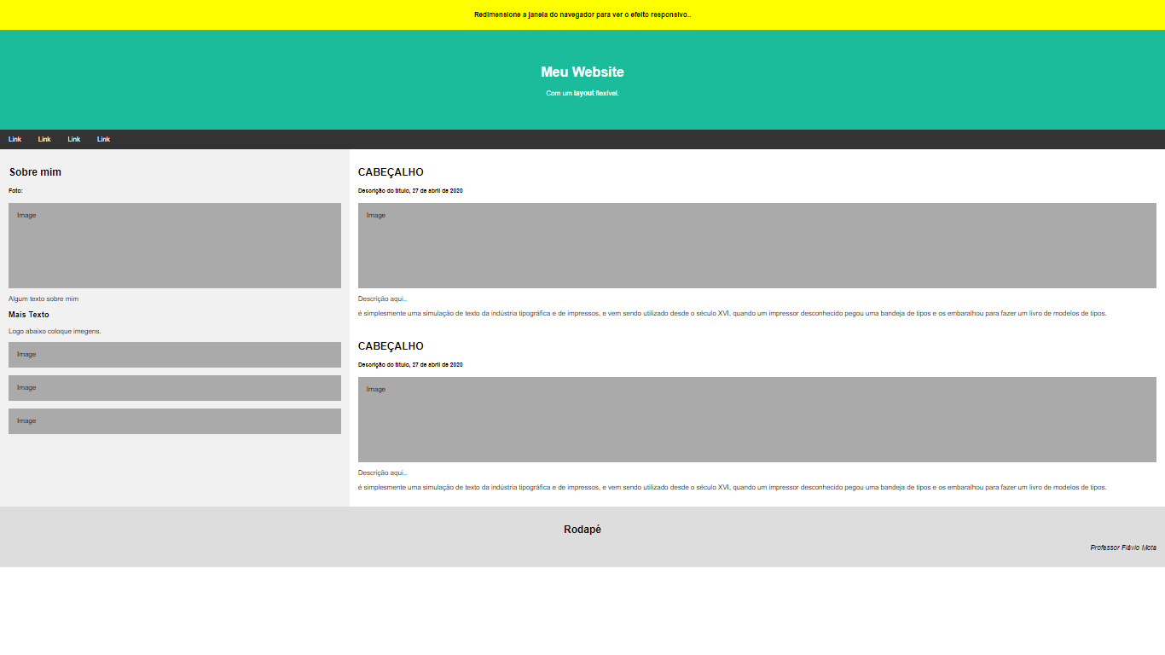

Módulo 02 – CSS Aula 02

Slide 29
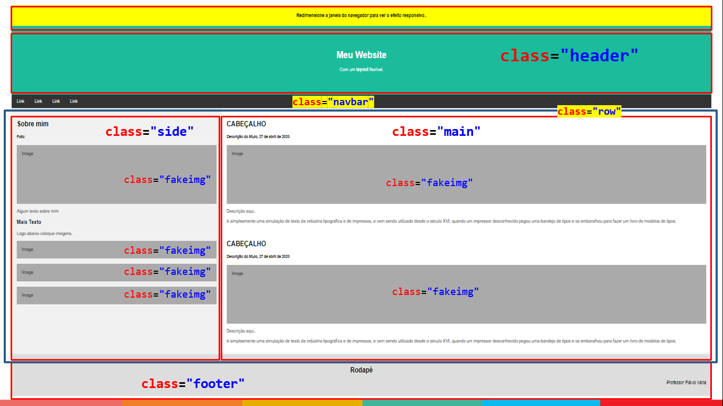
Módulo 02 – CSS Aula 02

Slide 30
Módulo 02 – CSS Aula 02
<!DOCTYPE html>
<html>
<head>
<title>Titulo da Página</title>
<meta charset="UTF-8">
<meta name="viewport" content="width=device-width, initial-scale=1">
<link rel="stylesheet" href="site.css">
</head>
<body> <!-- Nota -->
<div style="background:yellow;padding:5px">
<h4 style="text-align:center">Redimensione a janela do navegador para ver o efeito responsivo..</h4>
</div>
<!-- Cabeçalho -->
<div class="header">
<h1>Meu Website</h1>
<p>Com um <b>layout</b> flexível.</p>
</div>
<!-- Barra de navegação -->
<div class="navbar">
<a href="#">Link</a>
<a href="#">Link</a>
<a href="#">Link</a>
<a href="#">Link</a>
</div>

Slide 31
Módulo 02 – CSS Aula 02
<!-- A grade flexível (conteúdo) -->
<div class="row">
<div class="side">
<h2> Sobre mim </h2>
<h5>Foto:</h5>
<div class="fakeimg" style="height:200px;">Image</div>
<p>Algum texto sobre mim</p>
<h3>Mais Texto</h3>
<p>Logo abaixo coloque imegens.</p>
<div class="fakeimg" style="height:60px;">Image</div><br>
<div class="fakeimg" style="height:60px;">Image</div><br>
<div class="fakeimg" style="height:60px;">Image</div>
</div>
<div class="main">
<h2>CABEÇALHO</h2>
<h5>Descrição do título, 27 de abril de 2020</h5>
<div class="fakeimg" style="height:200px;">Image</div>
<p>Descrição aqui..</p>
<p>é simplesmente uma simulação de texto da indústria tipográfica e de impressos,
e vem sendo utilizado desde o século XVI, quando um impressor desconhecido pegou
uma bandeja de tipos e os embaralhou para fazer um livro de modelos de tipos.
</p>
<br>

Slide 32
Módulo 02 – CSS Aula 02
<h2>CABEÇALHO</h2>
<h5>Descrição do título, 27 de abril de 2020</h5>
<div class="fakeimg" style="height:200px;">Image</div>
<p>Descrição aqui..</p>
<p>é simplesmente uma simulação de texto da indústria tipográfica e de impressos,
e vem sendo utilizado desde o século XVI, quando um impressor desconhecido pegou
uma bandeja de tipos e os embaralhou para fazer um livro de modelos de tipos.</p>
</div>
</div>
<!-- Footer -->
<div class="footer">
<h2>Rodapé</h2>
<em><p style="text-align: right;">Professor Flávio Mota</p></em>
</div>
</body>
</html>

Slide 33
Módulo 02 – CSS Aula 02
* {
box-sizing: border-box;
}
/* Estilo do corpo */
body {
font-family: Arial;
margin: 0;
} /* Cabeçalho */
.header {
padding: 60px;
text-align: center;
background: #1abc9c;
color: white;
} /* Estilo da barra de navegação superior */
.navbar {
display: flex;
background-color: #333;
} /* Estiliza os links da barra de navegação */
.navbar a {
color: white;
padding: 14px 20px;
text-decoration: none;
text-align: center;
}
/* Altera cor ao passar o mouse */
.navbar a:hover {
background-color: #ddd;
color: black;
}
/* Container da Coluna */
.row {
display: flex;
flex-wrap: wrap;
}
/* Crie duas colunas desiguais que ficam próximas uma da outra */
/* Barra lateral / coluna esquerda */
.side {
flex: 30%;
background-color: #f1f1f1;
padding: 20px;
}
/* Coluna principal */
.main {
flex: 70%;
background-color: white;
padding: 20px;
}

Slide 34
Módulo 02 – CSS Aula 02
/* Imagem falsa, apenas para este exemplo */
.fakeimg {
background-color: #aaa;
width: 100%;
padding: 20px;
}
/* Rodapé */
.footer {
padding: 20px;
text-align: center;
background: #ddd;
}
/* Layout responsivo - quando a tela tem menos de 700 px de largura,
faça as duas colunas empilharem uma em cima da outra, em vez de uma ao lado da outra */
@media screen and (max-width: 700px) {
.row,
.navbar {
flex-direction: column;
}
}

Slide 35
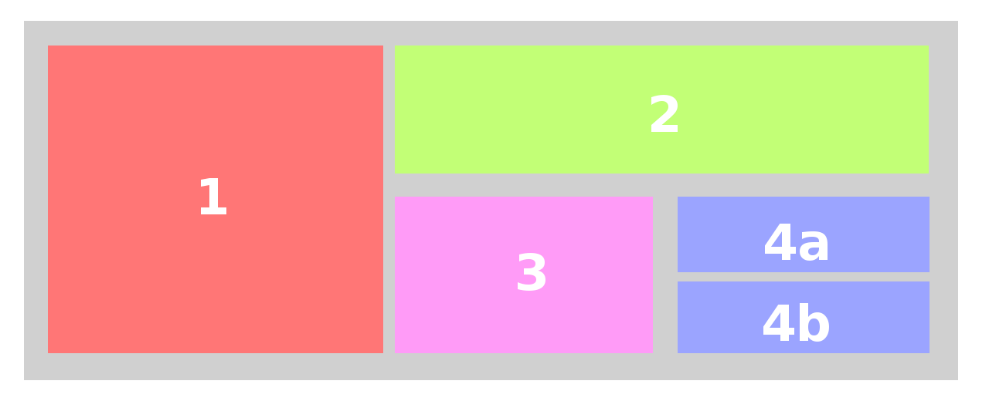
Atividade de fixação - Usando Flexbox, desenvolver o layout abaixo.

